Slide 1
Μαθηματικά προσανατολισμού
Β΄ Λυκείου
Σπύρος Ορφανάκης
Εκπαιδευτικός ΠΕ03
Ενημέρωση
Αθήνα, 21/09/2016

Slide 2
Προβληματισμός – Αναγκαιότητα
Περιορισμένος διδακτικός χρόνος (2 ώρες/εβδομάδα)
Η αφαίρεση των μιγαδικών από την εξεταστέα ύλη της Γ΄Λυκείου.
Να δοθεί έμφαση σε βασικές έννοιες των διανυσμάτων που τα αναδεικνύουν ως μια άλλη μαθηματική δομή.

Slide 3
Προβληματισμός – Αναγκαιότητα
Να αναδειχθεί η σύνδεση των ιδιοτήτων των διανυσμάτων με την ευθεία και τα αλγεβρικά ισοδύναμα (εξίσωση – γραμμικό σύστημα).
Να δοθεί έμφαση στο γεγονός ότι οι κωνικές τομές είναι γεωμετρικοί τόποι του επιπέδου

Slide 4
Κεφ. 1^{ο}: Διανύσματα
Εστίαση σε σημαντικές ιδέες στο κεφάλαιο των διανυσμάτων
Το διάνυσμα αποτελεί χαρακτηριστικό παράδειγμα έννοιας που δομήθηκε από τη στενή αλληλεπίδραση Μαθηματικών και Φυσικής.
Ένα διάνυσμα μπορεί να αναπαρίσταται με διαφορετικούς τρόπους. Ως προσανατολισμένο ευθύγραμμο τμήμα (γεωμετρική αναπαράσταση) και ως αλγεβρικό αντικείμενο με τη βοήθεια συντεταγμένων (πολλαπλές αναπαραστάσεις).
Προτάσεις και θεωρήματα της Ευκλείδειας Γεωμετρίας αποδεικνύονται με χρήση των διανυσμάτων.

Slide 5
Κεφ. 1^{ο}: Διανύσματα (1.4)
Να δοθεί έμφαση στο γεγονός ότι ένα διάνυσμα μπορεί να αναπαρίσταται με διαφορετικούς τρόπους
Να τονισθεί η μοναδικότητα της έκφρασης διανύσματος με τις συντεταγμένες του
Να αναδειχθεί η «αλγεβροποίηση» της Γεωμετρίας

Slide 6
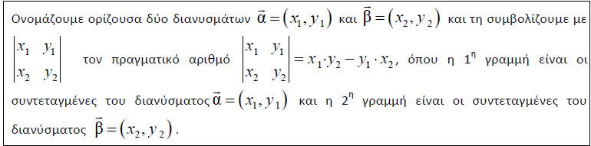
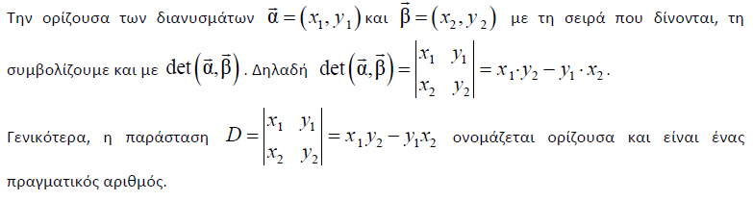
Κεφ. 1^{ο}: Διανύσματα (1.4)

Slide 7
Κεφ. 1^{ο}: Διανύσματα (1.5)
Δεν θα διδαχθεί η υποπαράγραφος «Προβολή διανύσματος σε διάνυσμα»

Slide 8
Κεφ. 1^{ο}: Διανύσματα
Δραστηριότητες
Δραστηριότητα 1:
Σύνδεση μαθηματικών και φυσικής
Δραστηριότητα 2:
Σύνδεση θεωρίας διανυσμάτων και Ευκλείδειας γεωμετρίας
Δραστηριότητα 3:
Πραγματικό πρόβλημα

Slide 9
Κεφ. 2^{ο} : ΕΥΘΕΙΑ
Με ποιον τρόπο συνδέεται η κλίση της ευθείας, ο λόγος μεταβολής μεταξύ δύο σημείων της και ο συντελεστής διεύθυνσης διανύσματος παράλληλου προς αυτήν;
Πώς ελέγχουμε αν δύο ευθείες είναι παράλληλες ή κάθετες με χρήση των συντελεστών διεύθυνσης;
Πώς ελέγχουμε αν δύο ευθείες είναι παράλληλες ή κάθετες όταν μία τουλάχιστον εκ των δύο δεν έχει συντελεστή διεύθυνσης.

Slide 10
Κεφ. 2^{ο} : ΕΥΘΕΙΑ
Πώς βρίσκουμε την εξίσωση ευθείας όταν: α) διέρχεται από γνωστό σημείο και έχει γνωστό συντελεστή διεύθυνσης ή είναι παράλληλη στον χ΄χ , β) δίνονται δύο σημεία της, γ) δίνεται ένα σημείο της και είναι παράλληλη σε γνωστό διάνυσμα;
Πώς αποδεικνύουμε ότι ένα σημείο ανήκει σε μια ευθεία και ότι τρία σημεία είναι συνευθειακά; Είναι σημαντικό να κατανοήσουν οι μαθητές ότι ένα σημείο ανήκει στην ευθεία αν και μόνο αν οι συντεταγμένες του επαληθεύουν την εξίσωσή της.

Slide 11
Κεφ. 2^{ο} : ΕΥΘΕΙΑ
Ποια είναι η γενική μορφή εξίσωσης ευθείας και με ποιο τρόπο προσδιορίζουμε ένα διάνυσμα κάθετο και ένα διάνυσμα παράλληλο με βάση τη γενική μορφή της εξίσωσης;
Ποιες είναι οι σχετικές θέσεις δύο ευθειών στο επίπεδο και πώς διερευνάται αλγεβρικά το συγκεκριμένο ερώτημα με χρήση των οριζουσών;

Slide 12
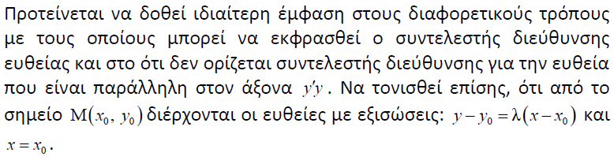
Κεφ. 2^{ο} : ΕΥΘΕΙΑ(2.1)
Δραστηριότητα 1

Slide 13
Κεφ. 2^{ο} : ΕΥΘΕΙΑ (2.2)
Να δοθεί έμφαση όχι μόνο στη γενική μορφή εξίσωσης ευθείας, αλλά και στη σχέση που υπάρχει μεταξύ των συντελεστών της εξίσωσης και των συντεταγμένων του διανύσματος που είναι παράλληλο ή κάθετο προς την ευθεία.
Στην παράγραφο αυτή εισάγεται η διαδικασία επίλυσης του γραμμικού συστήματος 2χ2 με τη μέθοδο των οριζουσών, σε συνδυασμό με τη σχετική θέση δύο ευθειών στο επίπεδο.

Slide 14
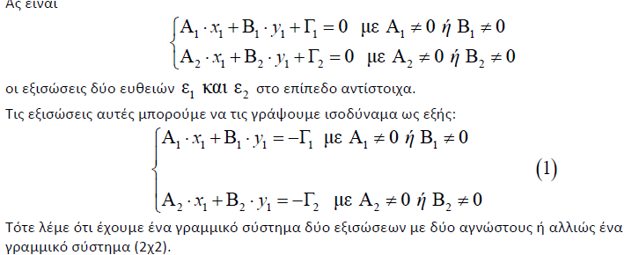
Κεφ. 2^{ο} : ΕΥΘΕΙΑ(2.2)

Slide 15
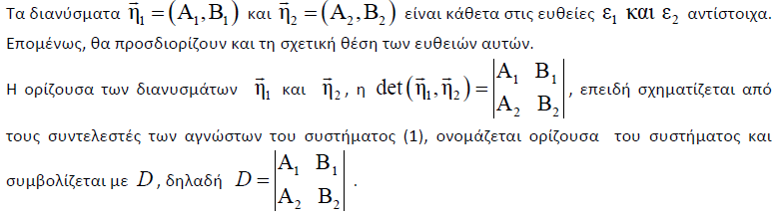
Κεφ. 2^{ο} : ΕΥΘΕΙΑ(2.2)

Slide 16
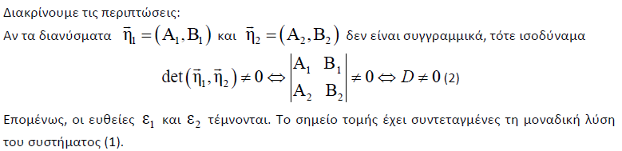
Κεφ. 2^{ο} : ΕΥΘΕΙΑ(2.2)

Slide 17
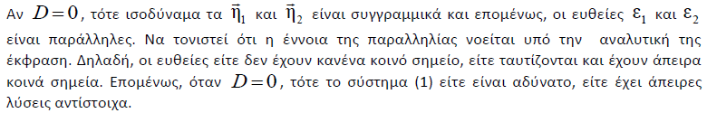
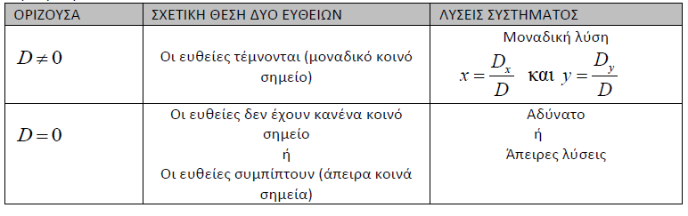
Κεφ. 2^{ο} : ΕΥΘΕΙΑ(2.2)

Slide 18
Κεφ. 3^{ο} : Κωνικές τομές
Έμφαση στα σημεία:
Κάθε κωνική τομή είναι γεωμετρικός τόπος σημείων του επιπέδου τα οποία ικανοποιούν συγκεκριμένη κάθε φορά ιδιότητα
Η τιμή της εκκεντρότητας καθορίζει τη μορφή της κωνικής τομής
Οι ιδιότητες των κωνικών τομών έχουν πολλές πρακτικές εφαρμογές

Slide 19
Κεφ. 3^{ο} : Κωνικές τομές
Αφαιρείται:
Η εξίσωση εφαπτομένης της έλλειψης και της υπερβολής.
(απομνημόνευση δύσκολων τύπων με απαιτητικές πράξεις)

Slide 20
Εν κατακλείδι
Οι προτάσεις μας διατυπώθηκαν στο περιοριστικό πλαίσιο «Ισχύοντα ΠΣ – Παλαιά βιβλία – Ισχύον ωρολόγιο πρόγραμμα»
Επιχειρήματα υπάρχουν από όλες τις πλευρές
Η συζήτηση συνεχίζεται…
Ευχαριστώ

